Slide 1
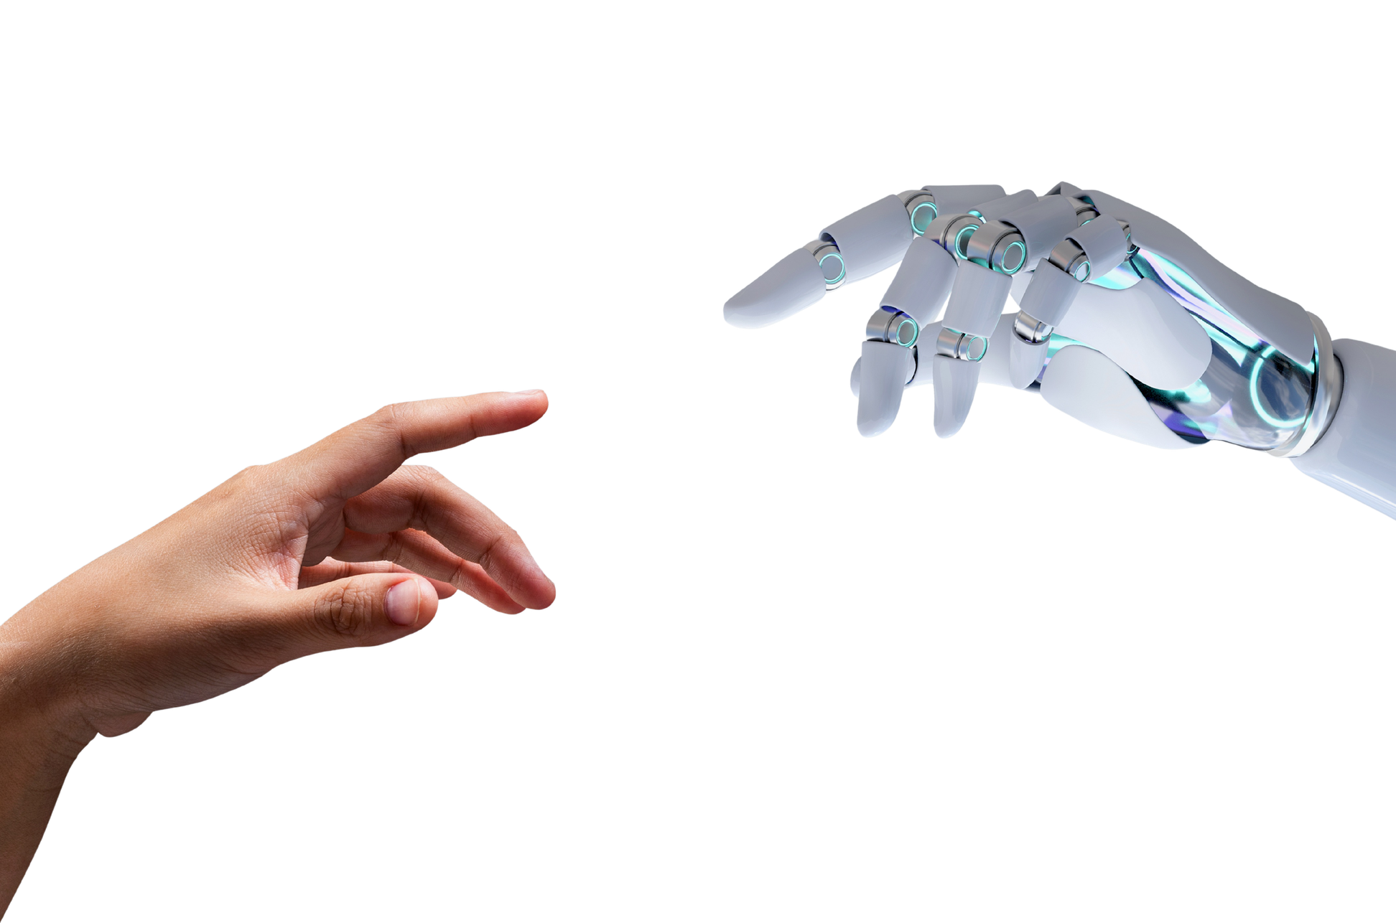
Innovation &AMOA
MAKE AI HAPPEN
Automatiser avec l’IA la production
d’etudes et d’analyses de marche
2026
Presented By :
LAGHZAL Marwa
LATIF Mariam

Slide 2
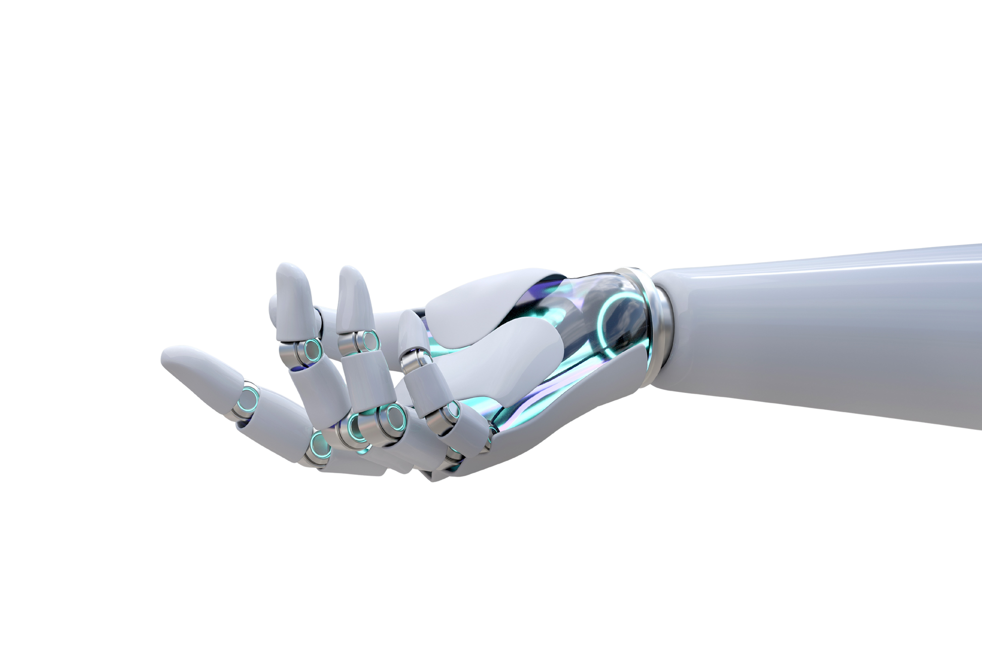
2026
Innovation&AMOA
OUR
MISSION
Concevoir une démarche basée sur l’IA permettant d’automatiser tout ou partie de ce processus, dans le but de produire plus rapidement, avec davantage de cohérence, tout en préservant la qualité.

Slide 3

2026
Innovation&AMOA
GOLDEN CERCLE
WHY
HOW
What

Slide 4
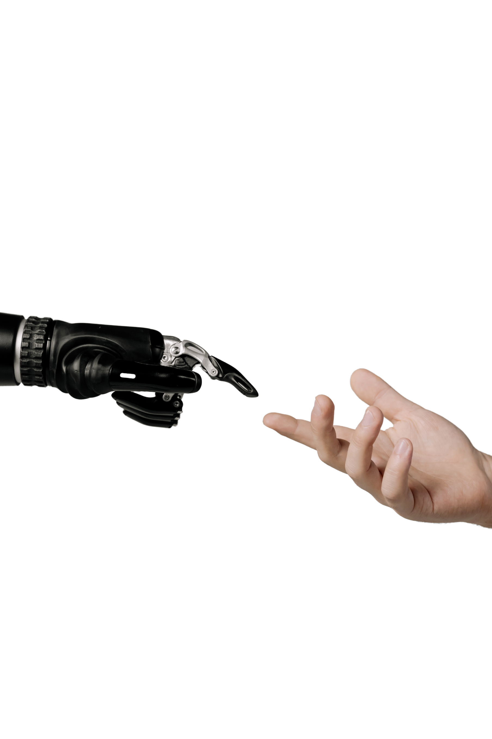
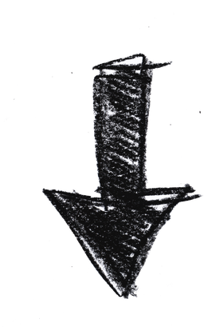
2026
Innovation&AMOA
WHAT?
Production d’etudes et d’analyses de marche :
C’est le processus qui consiste à fabriquer ces études et analyses.
Dés la collecte d’informations jusqu’au document final remis au client.
A fin d’éclairer la prise de décision.
Rédaction
Collecte
Validation
Analyse
Mise en forme
Structuration

Slide 5
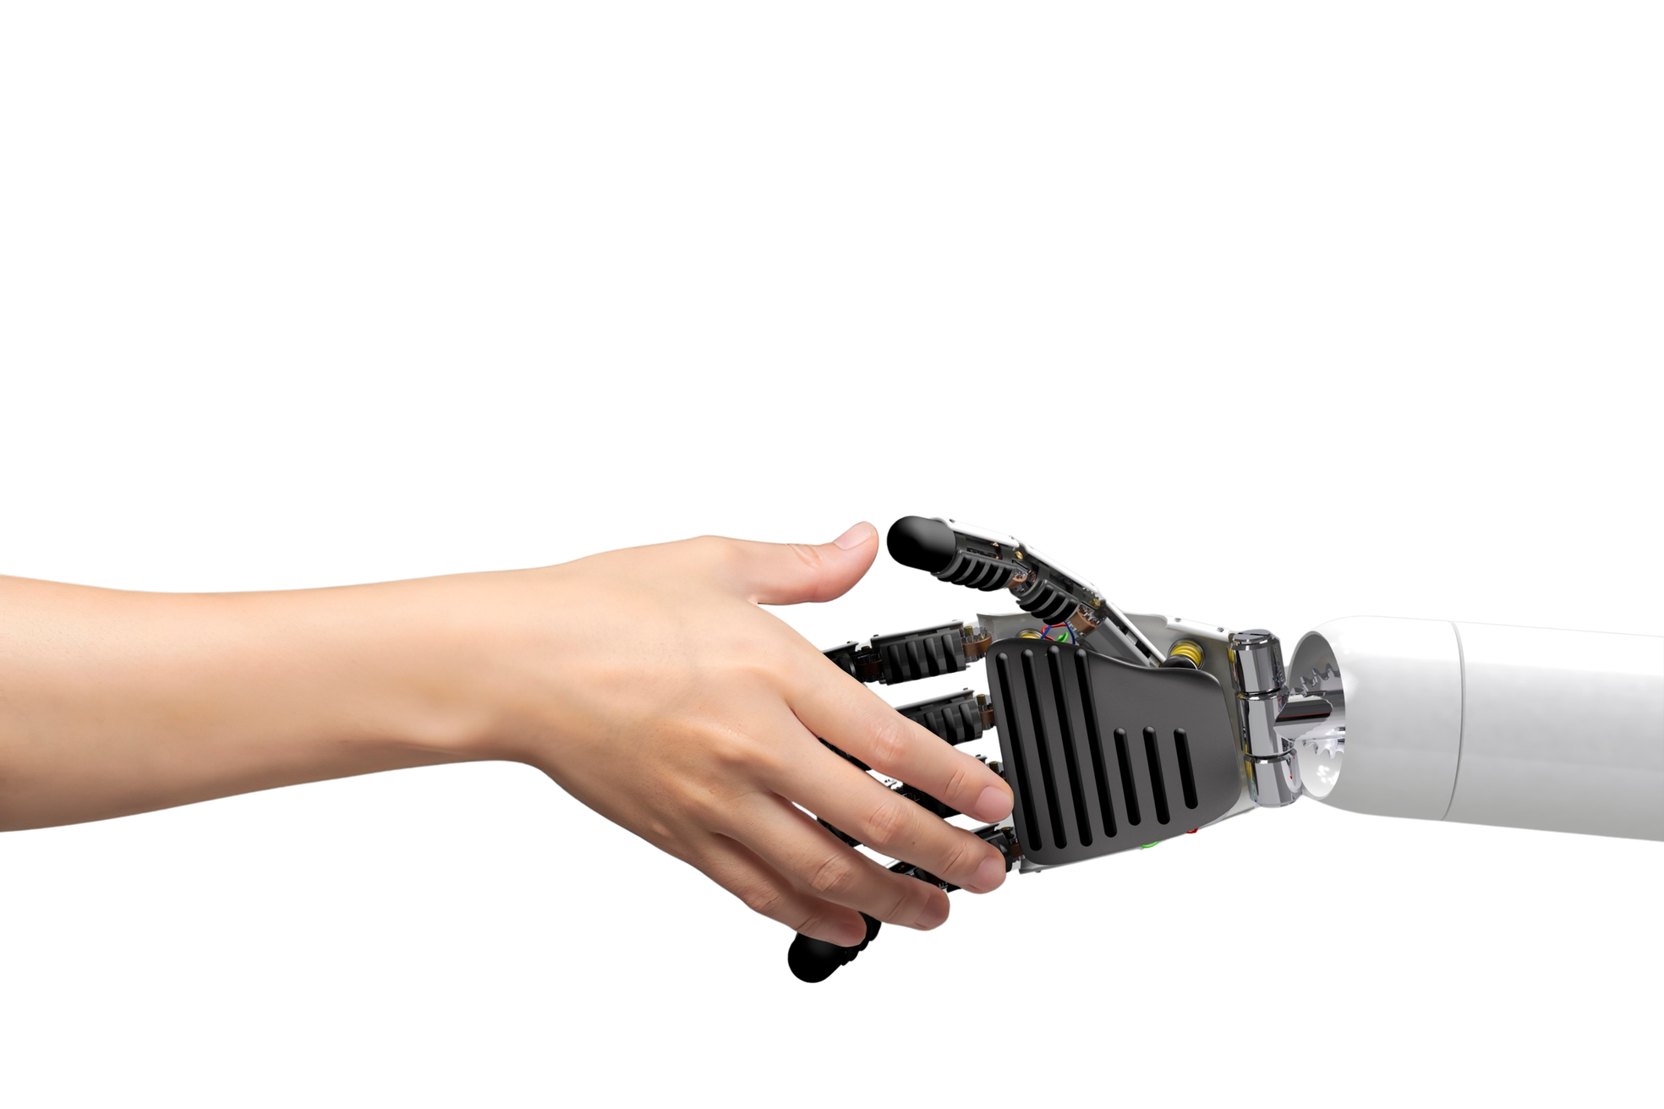
2026
Innovation&AMOA
WHY?
Nous avons opté pour cette thématique parce qu’elle associe l’IA, la data et les bases de données, des domaines en lien direct avec notre formation en AMOA et Innovation.
Ce projet sera aussi l’occasion de mettre en pratique nos acquis et d’acquérir de nouvelles compétences en IA, automatisation, Python et SQL.

Slide 6
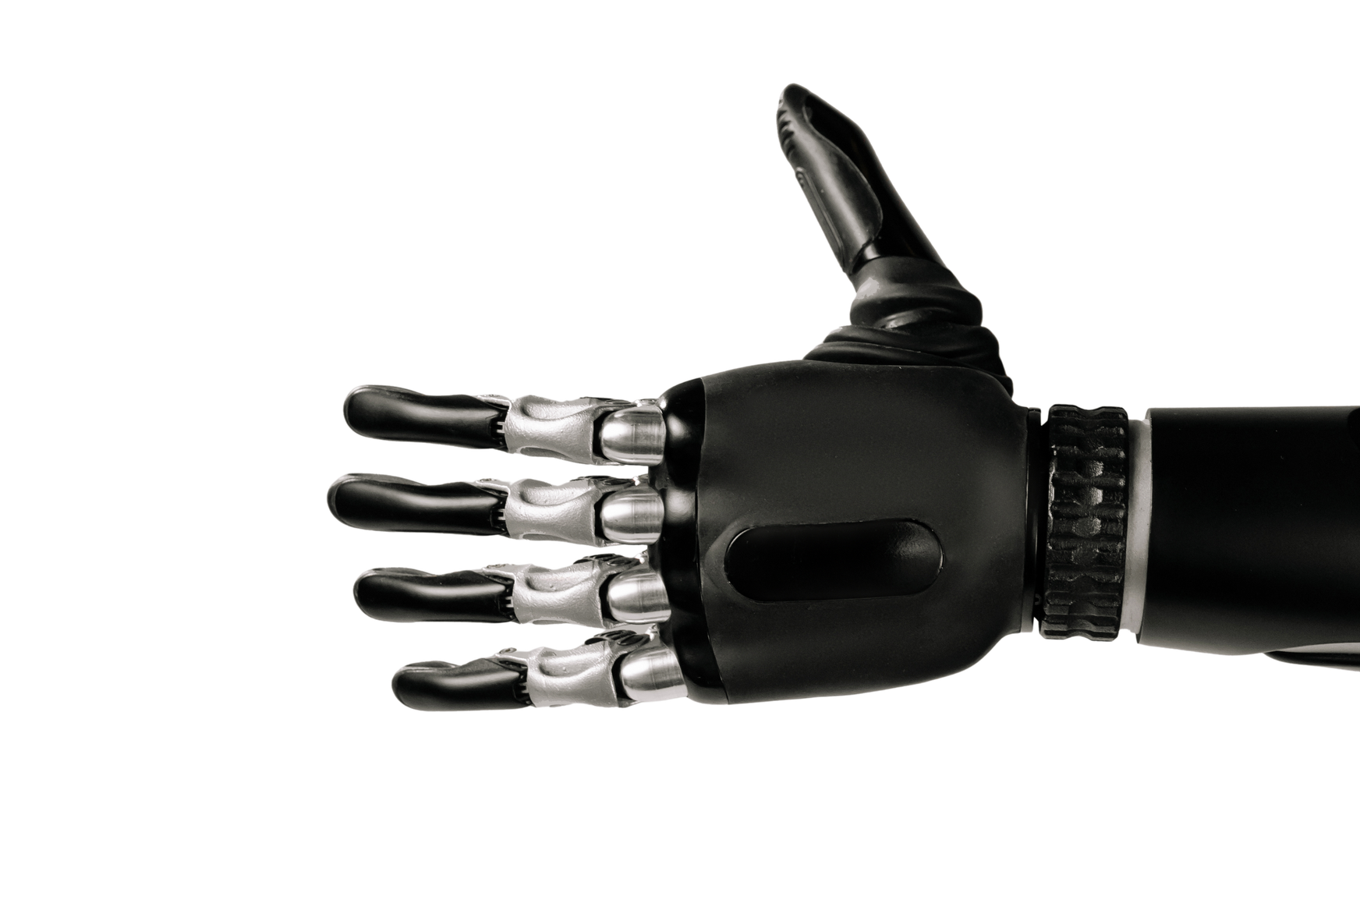
2026
Innovation&AMOA
HOW ?
1) Diagnostic de processus actuel.
2) Collecte et structuration des données (Python).
3) Analyse et génération de contenu avec l'IA.
4) Génération automatisée des livrables.

Slide 7
Innovation&AMOA
THANK YOU VERY MUCH
2026
Presented By :
LATIF Mariam
LAGHZAL Marwa

